Slide 1




1115-1
トップ ＞ 記事一覧 ＞ 編集部に聞きました！クリスマスBeauty Upの表紙メイクのポイントはココ♪
編集部に聞きました！クリスマスBeauty Upの表紙メイクのポイントはココ♪
2018.11.15
NEW
SPECIAL
化粧品バイヤー
丹保
大丸・松坂屋で11.14(水)から開催されている「クリスマス Beauty Up」。『VOGUE GIRL』とコラボしたカタログはもうご覧いただけましたか？ ホリデーシーズンならではのビューティ情報がたっぷり詰まったカタログの表紙を飾るのは、女優・森川 葵さん。 「秋のBeauty Up」に引き続いての登場です。今回は、森川さんの表紙メイクとご紹介しているビューティ情報のポイントを『VOGUE GIRL』編集部に聞いてきました♡
ホリデービューティを楽しむTIPS満載！
11月も半ばを迎え、クリスマスまでいよいよあとわずか。この一年を自信を持って締めくくれるように、ラストスパートできれいになろう！というのが今回の企画のポイントです。スキンケアにボディケアから、お出かけ

Slide 2
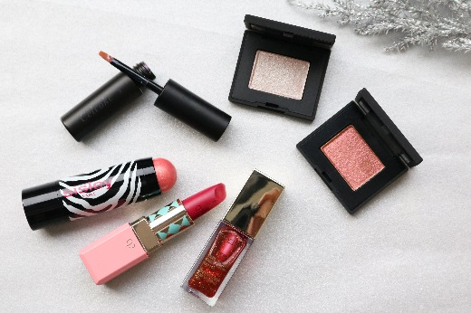
1115-2
用の華やかなメイクアップ、クリスマスの限定コフレまで、さまざまなアイテムとティップスが掲載されています。
またホリデーギフトでは、この時季らしい見た目も豪華なスペシャルアイテムをピックアップ。ギフトに、あるいはご自身へのご褒美にもおすすめなんですよ♡
ピュアなきらめきと透明感。甘辛モードなウィンターメイクが完成！
仮
表紙メイクの使用アイテム：左上から時計回りに〈セルヴォーク〉ヴォランタリー リキッドアイ＆ラッシュ (EX02)税込3,456円※数量限定発売、〈NARS〉ハードワイヤードアイシャドー(左から5342、5339)各税込2,700円、〈クラランス〉コンフォート リップオイル(09)税込3,456円※数量限定発売、〈クレ・ド・ポー ボーテ〉ルージュアレーブル カシミア(505)税込6,480円、〈シスレー〉フィト ブラッシュ ツイスト(No.6)税込7,236円
表紙メイクは、モデルである森川さんの“ドーリィなルックス”と“クールなキャラクター”という魅力にスタッフが着目。甘＆辛が絶妙なバランスのウィンターメイクを提案しています。
クリスマスを意識して、メタリックな輝きのアイシャドウやラメたっぷりのリップオイルなど、キラキラ輝くアイテムをチョイス。特にブロンズカラーのアイシャドウとまつ毛の端だけにONしたシルバーホワイトの使い方が印象的です。
とはいえ、トゥマッチにならないよう、アイラインや締め色のアイシャドウを控えるなどして、抜け感も大事にしていることもポイント。聖夜にふさわしいピュアなきらめきと透明感をまとったメイクに仕上がっています。
クリスマス当日はもちろん、その日を迎えるための毎日まで楽しくなるビューティ情報が満載！大丸・松坂屋の「クリスマスBeauty Up」で、アドベントカレンダーのように“きれい”をアップデートしながら、素敵なクリスマスを迎えてくださいね。

Slide 3


1115-3
#beautyup
#VOGUEGIRL
#ホリデーメイク
#beautyup
#VOGUEGIRL
#ホリデーメイク
#セルヴォーク
#NARS
#クラランス
#クレドポーボーテ
#シスレー
#セルヴォーク
#NARS
#クラランス
#クレドポーボーテ
#シスレー

